Slide 1
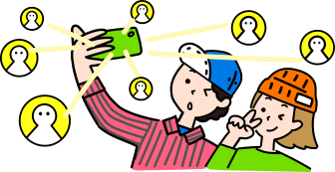
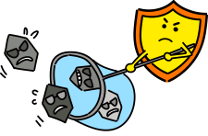
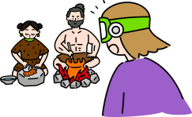





NTT東日本

Slide 2
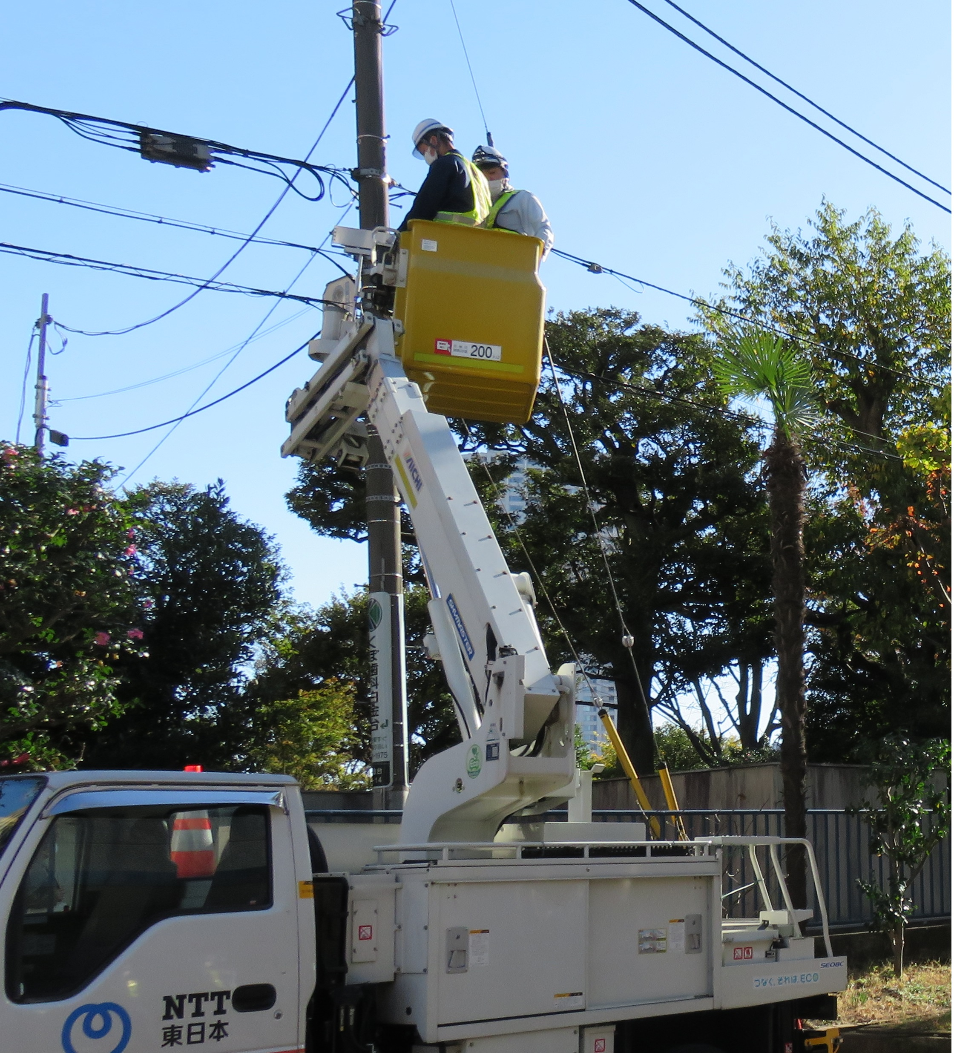
NTT東日本のお仕事とは……

Slide 3
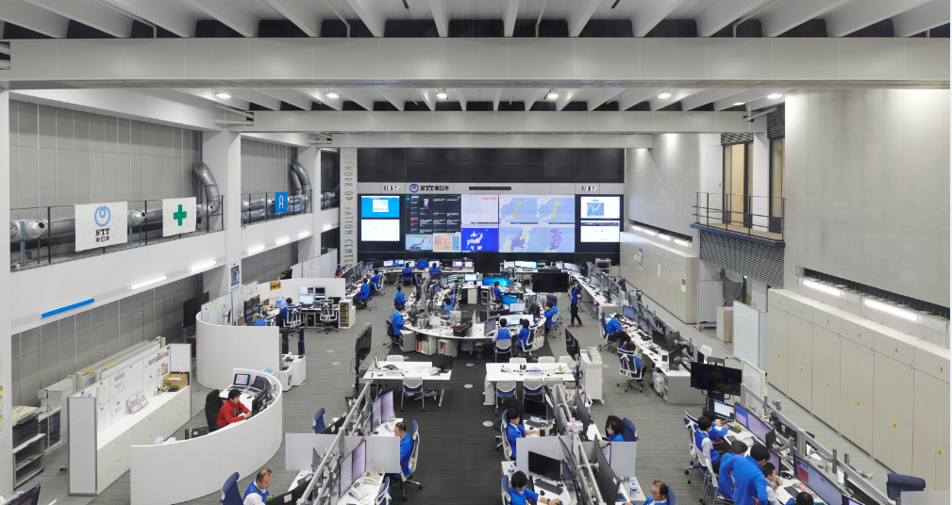
NTT東日本のお仕事とは……

Slide 4
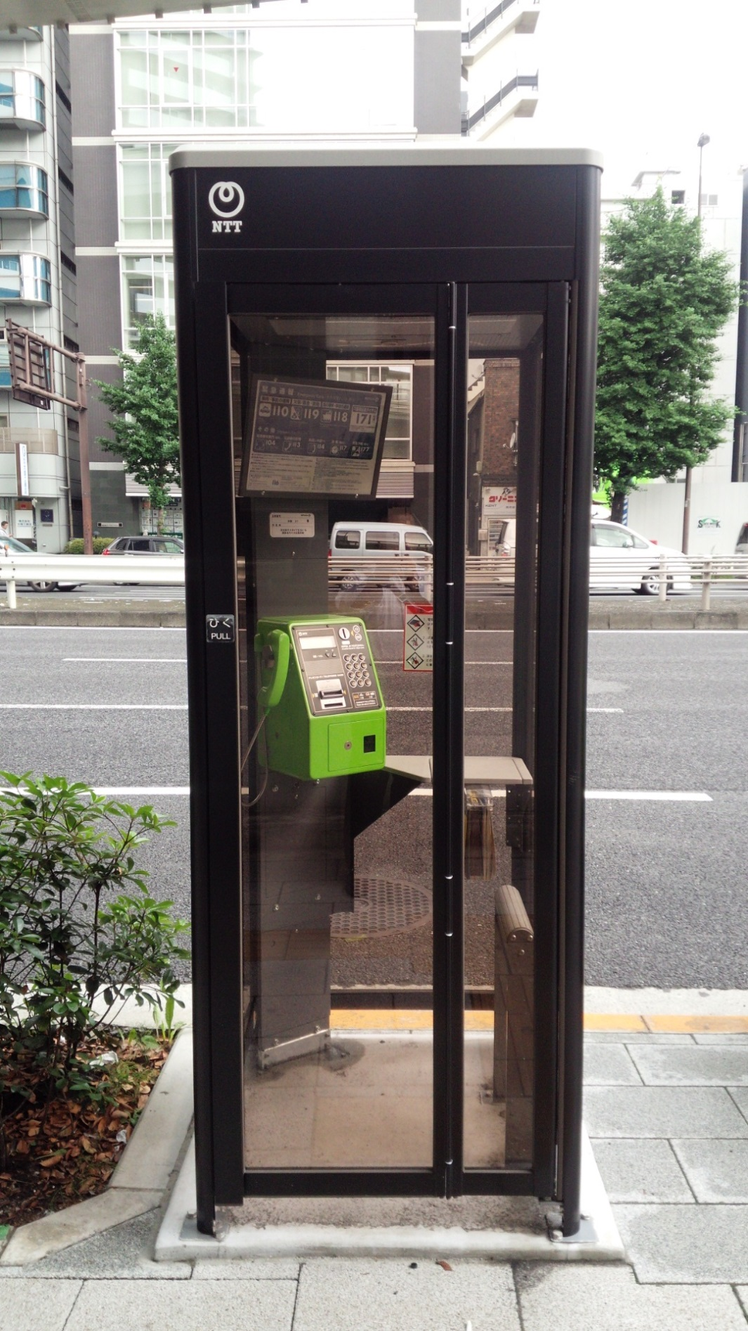
NTT東日本のお仕事とは……

Slide 5
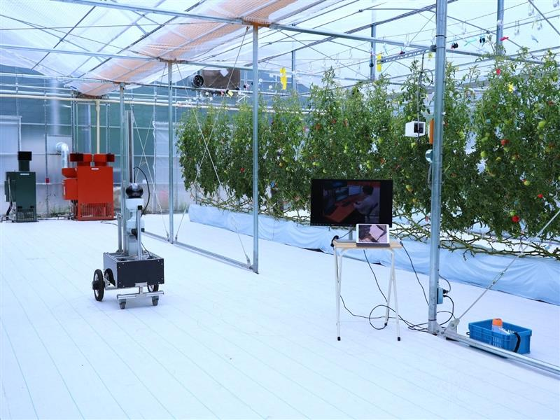
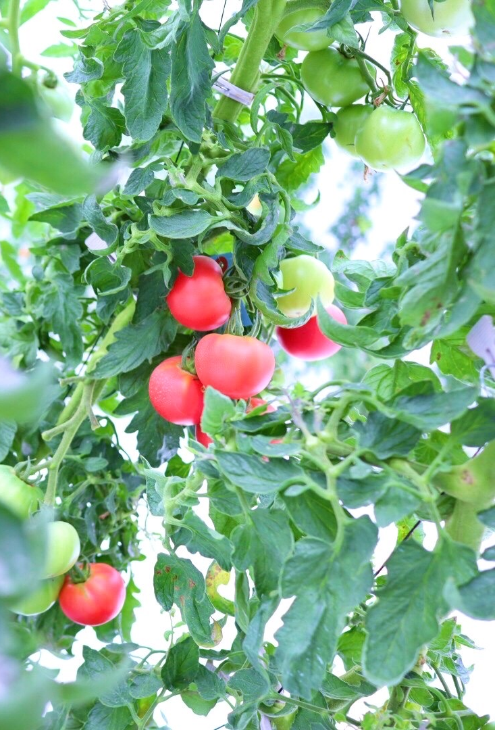
NTT東日本のお仕事とは……

Slide 6

NTT東日本

Slide 7



第1章

Slide 8

出展：「ネットの約束」（日経BPコンサルティング情報セキュリティ研究会 著）

Slide 9


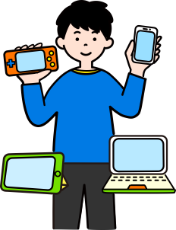


インターネットに
つながるもの

Slide 10



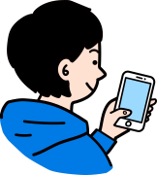
インターネットでできること
調べる
・学ぶ
会話する
楽しむ
買う

Slide 11
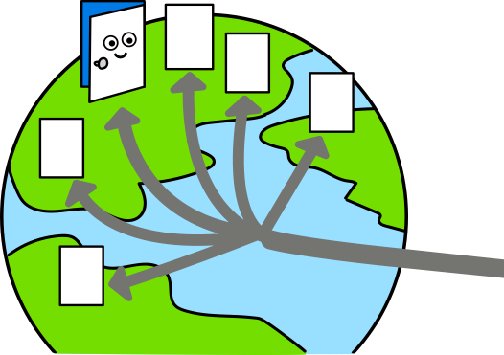

インターネットは世界とつながる道具
ドアの先には、
いろんなWebサイトが！

Slide 12
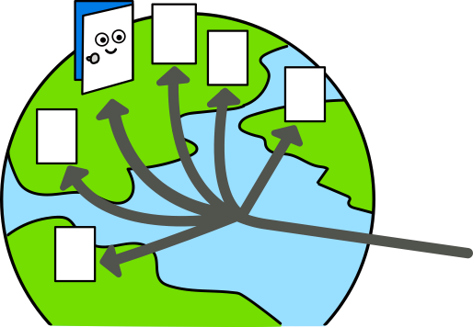


大切なIDとパスワード
ログイン
完了！
パスワード
パスワード
ID
ID

Slide 13
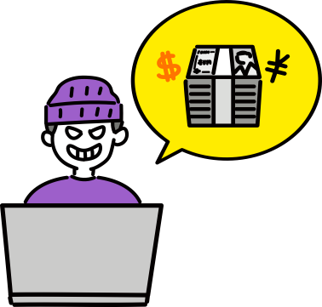
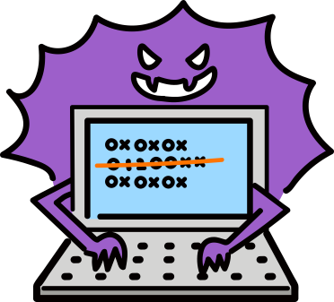
インターネットの怖さを知る

Slide 14


みんなを守るセキュリティソフト

Slide 15
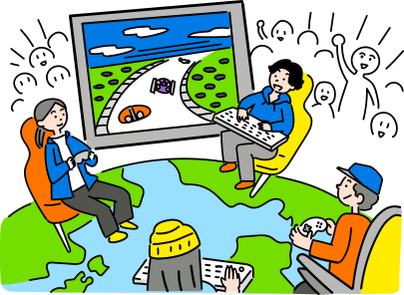
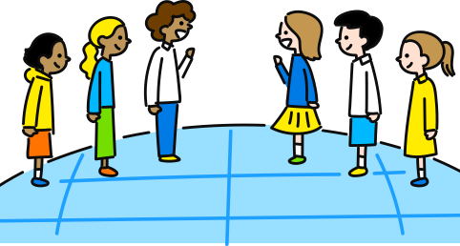
世界を広げてくれるインターネット

Slide 16

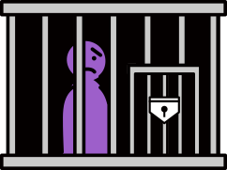
第2章

Slide 17


Slide 18
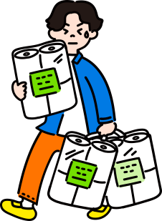
ネット情報を簡単に信じてはいけない
トイレットペーパーが不足する
お湯を飲むと予防できる

Slide 19
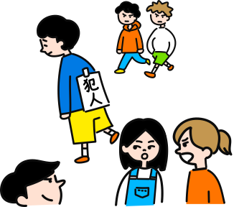
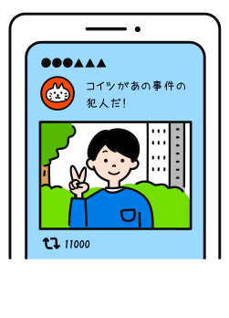
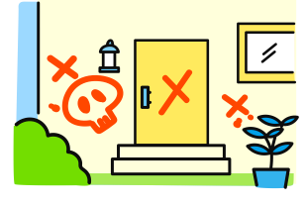
一度ネットに流された情報は
何年たっても消えない

Slide 20

そのダウンロード、
法律違反（いはん）かも？
おうちの人に
確認しよう！

Slide 21
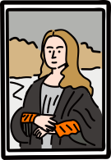



つくった人を守る著作権（ちょさくけん）
これらのものにはすべて著作権があります！

Slide 22


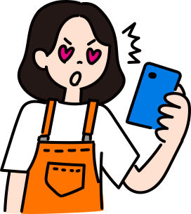
危険なアプリに要注意

Slide 23


第3章

Slide 24
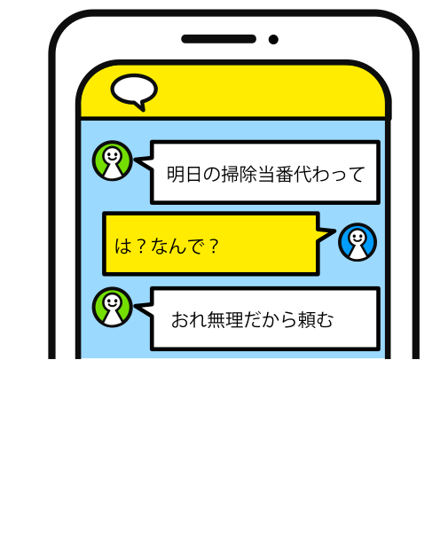
文字だけの
コミュニケーションは
ていねいに！
Aさん
Bさん
Aさん

Slide 25
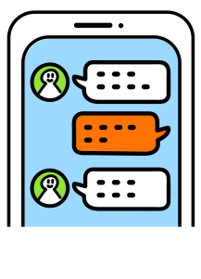
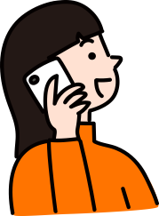


SNSは楽しいけれど怖いこともある
ソーシャルネットワーキングサービス

Slide 26


Slide 27




個人情報につながる写真は要注意！
名前
学校
自分の家
家族の
仕事

Slide 28


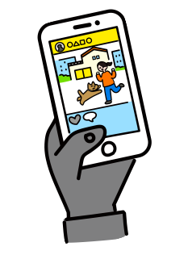
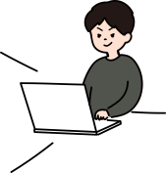


写真から犯罪につながることも

Slide 29
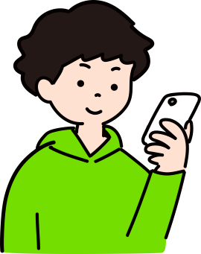


投稿（とうこう）を見られる相手を限定
見られる人

Slide 30
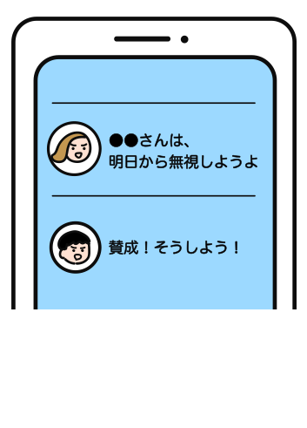
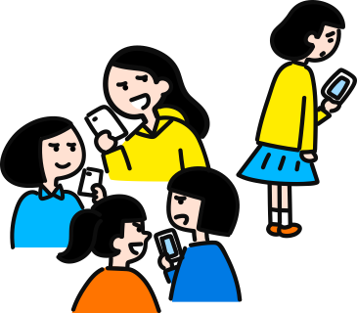
SNSいじめは
絶対ダメ！

Slide 31

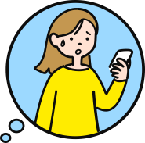
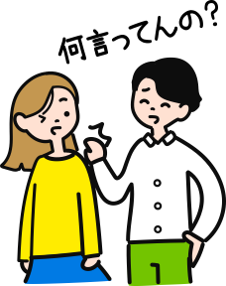
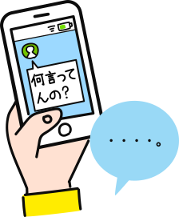
SNSいじめが起きないために

Slide 32
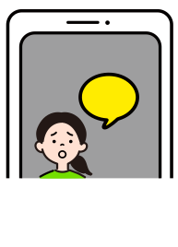


こまったときは大人に相談
子どもの人権110番
子どもの人権
SOS-eメール
SNS
人権相談

Slide 33


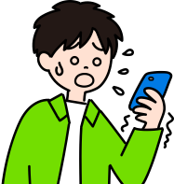
第4章

Slide 34
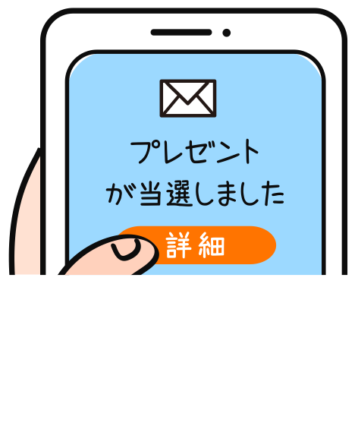
こんな画面が出てきたらどうする？

Slide 35
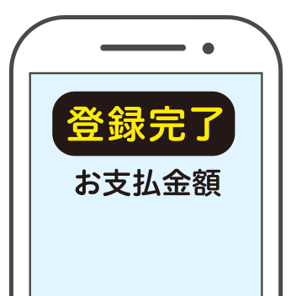
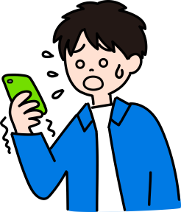
お金を要求されたらどうする？
30
万円

Slide 36
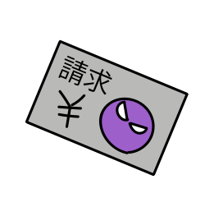




おどされても気にしない

Slide 37




本物そっくりのフィッシング詐欺（さぎ）
よくわからない
URLは
クリックしない！

Slide 38
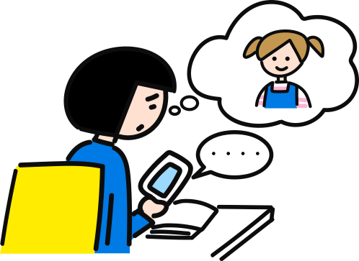
ネットのやりすぎは病気かも？

Slide 39
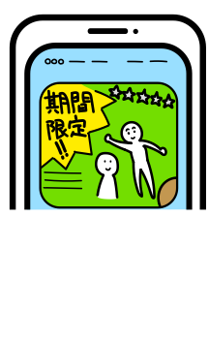




「課金（かきん）」には本当のお金が
かかることを忘れずに！
・
キャラクター
ゲーム内イベント
レアアイテム

Slide 40
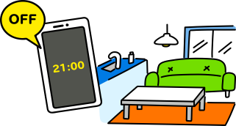
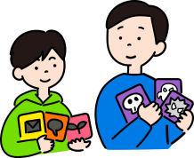
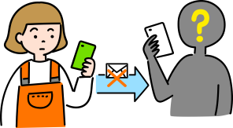
ルールをつくって守ればトラブルは防げる
利用する
時間や場所
使えるアプリやWebサイト
やりとりする
相手

Slide 41


Slide 42


今日のまとめ
● ネットは便利。だけど犯罪やいじめ、依存（いぞん）など
怖い落とし穴があることを知っておこう！
● ネット上でも相手の気持ちを考えてコミュニケーションをとろう！
● ネットを利用する時は、個人情報を知られないように注意しよう！
● こまった時はひとりでなやまず、身近な大人に相談しよう！
● おうちの人と決めたルールを守って、ネットを安全＆上手に使おう！

